Slide 1
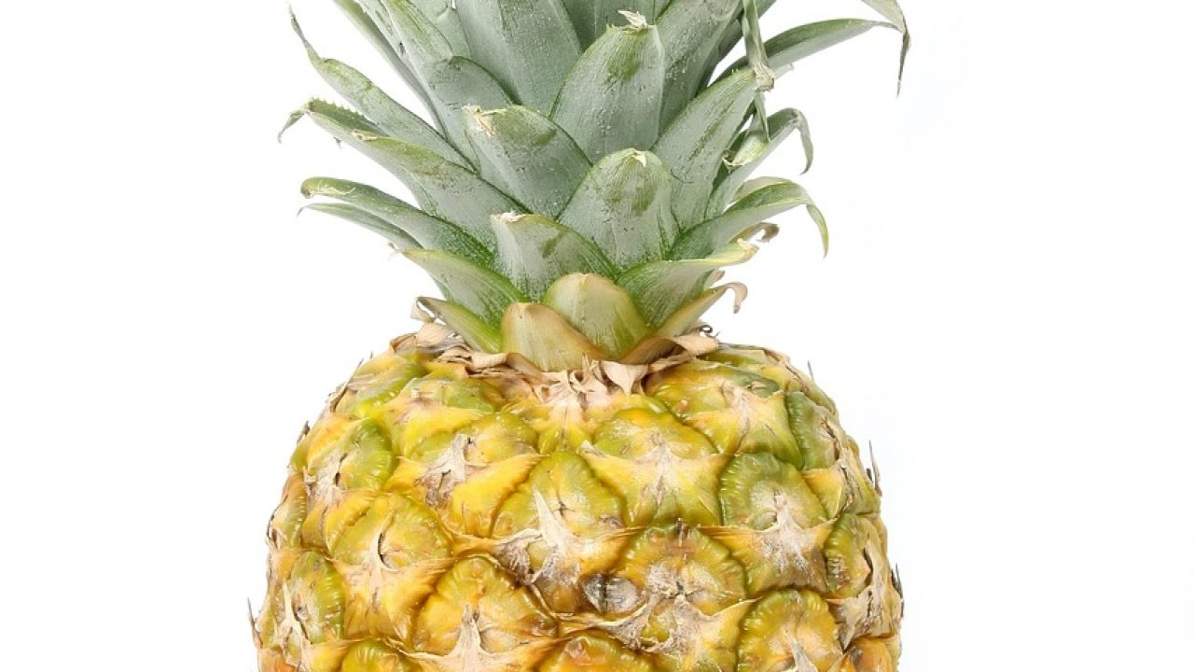
Piña: qué aporta y
cómo llevarla a la
mesa
Salud y Estética
Ver el OA en saludyestetica.lumbre.lat
Notes:
Objeto de aprendizaje de Lumbre · Salud y Estética
Enlace: https://saludyestetica.lumbre.lat/object/sye-bib-oa11-pina

Slide 2
Acerca de este OA · 1 de 2
Objetivo
Reconocer qué aporta la piña, medir una porción con medidas de cocina y decidir cómo comprarla, guardarla y servirla, sin cifras inventadas ni mitos.
Descripción
Ficha de la biblioteca de alimentos: qué aporta la piña, cómo se mide una porción casera, cómo llevarla a la mesa, una preparación sencilla, compra y conservación, y los mitos que conviene dejar en el mercado.
Piña: qué aporta y cómo llevarla a la mesa
2 / 65
Notes:
Enlace al OA: https://saludyestetica.lumbre.lat/object/sye-bib-oa11-pina

Slide 3
Acerca de este OA · 2 de 2
Autoría: Salud y Estética
Etiquetas: piña · fruta · fibra · vitamina C · bromelina · conservación
Piña: qué aporta y cómo llevarla a la mesa
3 / 65
Notes:
Continuación de «Acerca de este OA» (2 de 2).

Slide 4
Piña: qué aporta y cómo llevarla a la mesa · 1 de 2
Público y alcance
Cualquier persona que compra, cocina o quiere entender un alimento.
Caso ficticio. En el mercado de su colonia, Rufina —nombre inventado— se detiene frente a una mesa de piñas. Hay piezas grandes con las hojas muy verdes, otras con la base dorada y una caja de piña ya picada que se ve cómoda para la semana. El vendedor le dice que la piña «quema grasa» y que su jugo «desinflama».
Piña: qué aporta y cómo llevarla a la mesa
4 / 65

Slide 5
Piña: qué aporta y cómo llevarla a la mesa · 2 de 2
Rufina no busca un remedio: quiere una fruta para el desayuno de su familia, que rinda y no se eche a perder. No sabe si elegir la más amarilla, si la verde madura en casa, ni si la picada es buena idea. Tampoco sabe cuánto servir a un niño o a un adulto.
Esta ficha la acompaña en esa decisión: qué aporta la piña, cómo se mide una porción con lo que hay en la cocina, cómo se guarda y qué creencias conviene dejar en el mercado.
Piña: qué aporta y cómo llevarla a la mesa
5 / 65
Notes:
Continuación de «Piña: qué aporta y cómo llevarla a la mesa» (2 de 2).

Slide 6
Qué aporta la piña · 1 de 2
La piña es una fruta con mucha agua y muy poca grasa. Su pulpa aporta fibra, vitamina C y manganeso, y contiene bromelina, una enzima que corta proteínas y que explica por qué se usa para ablandar carne. Esa enzima no hace un trabajo especial dentro del estómago: se digiere como cualquier otra proteína, así que no conviene esperar de ella una «digestión milagrosa».
Piña: qué aporta y cómo llevarla a la mesa
6 / 65

Slide 7
Qué aporta la piña · 2 de 2
El corazón y la cáscara no suelen comerse; el corazón es más fibroso y algunas personas lo retiran por textura, no porque sea dañino. La piña madura sabe dulce porque acumula azúcares propios; eso no la vuelve un alimento prohibido, sólo pide mirar la porción y el resto del plato. Aporta agua, fibra y micronutrientes, pero no cubre sola la proteína ni la grasa de una comida.
Piña: qué aporta y cómo llevarla a la mesa
7 / 65
Notes:
Continuación de «Qué aporta la piña» (2 de 2).

Slide 8
Porción y medida casera · 1 de 3
Una porción casera es una taza de piña en trozos o dos rodajas gruesas; para una colación, media taza suele bastar. Retira la cáscara y el corazón si está duro, y corta la pulpa en trozos del tamaño de un bocado.
La piña en almíbar no es la misma que la piña natural: el almíbar suma azúcares libres, así que si compras enlatada, prefiere la que viene en su propio jugo y escurre antes de servir. La medida casera importa más que una cifra exacta: una taza de piña no llena igual que una taza de arroz, y la fruta entera se come, no se bebe.
Piña: qué aporta y cómo llevarla a la mesa
8 / 65

Slide 9
Porción y medida casera · 2 de 3
Si la acompañas con yogurt, queso fresco o huevo, agregas proteína; si la comes sola, es una colación de agua y fibra.
Alcance de esta ficha
Ficha informativa de un alimento de la biblioteca. Describe qué aporta, cómo se mide una porción casera y cómo se elige o conserva; no prescribe dietas, no fija cantidades clínicas y no sustituye una consulta.
Piña: qué aporta y cómo llevarla a la mesa
9 / 65
Notes:
Continuación de «Porción y medida casera» (2 de 3).

Slide 10
Porción y medida casera · 3 de 3
Una fruta no reemplaza un plato
La piña aporta agua, fibra y micronutrientes, pero no cubre sola la proteína ni la grasa de una comida. Acompáñala con otros alimentos en lugar de convertirla en la comida completa.
El aroma en la base manda
Una piña madura huele dulce cerca de la base. Si huele a fermentado o la cáscara está blanda en zonas, no es buena compra.
Piña: qué aporta y cómo llevarla a la mesa
10 / 65
Notes:
Continuación de «Porción y medida casera» (3 de 3).

Slide 11
Cómo llevarla a la mesa · 1 de 2
La piña cabe en el desayuno, en una ensalada y como guarnición. En el desayuno, en trozos sobre yogurt natural o avena; en una ensalada, con pepino, jícama y limón; como guarnición, asada o salteada junto con pollo o cerdo. Su sabor dulce y ácido combina con chile, limón, hierbabuena y un poco de sal.
Piña: qué aporta y cómo llevarla a la mesa
11 / 65

Slide 12
Cómo llevarla a la mesa · 2 de 2
No necesita azúcar: si la fruta está madura, el azúcar añadido tapa su sabor y suma azúcares libres. En agua fresca o licuado se vuelve bebida y se pierde la masticación; si la preparas, no cueles la pulpa y no agregues azúcar. En marinados, la bromelina ablanda la carne, pero si la dejas demasiado tiempo la textura se vuelve blanda en exceso.
Para la mesa diaria, lo más simple es cortarla en trozos y servirla fría.
Piña: qué aporta y cómo llevarla a la mesa
12 / 65
Notes:
Continuación de «Cómo llevarla a la mesa» (2 de 2).

Slide 13
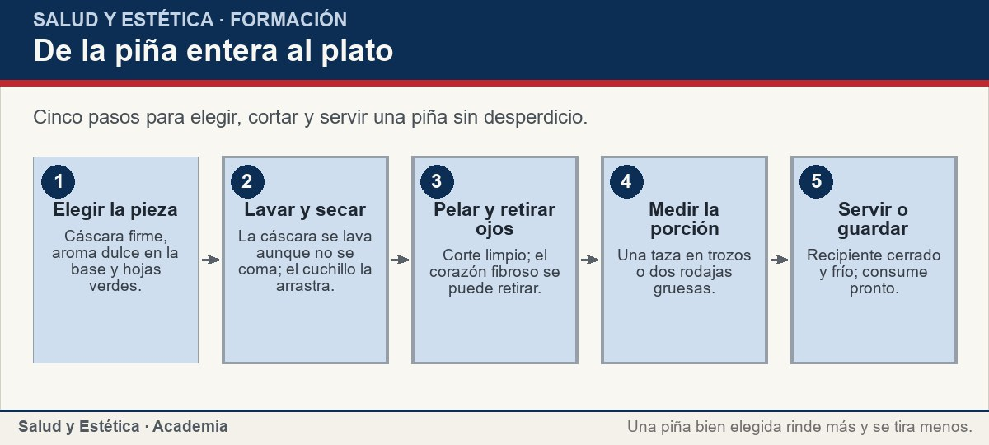
Cómo llevarla a la mesa
Cinco pasos para elegir, cortar y servir una piña sin desperdicio.
Ver imagen original en el OA
Notes:
Imagen del OA: assets/fig-1-flujo.jpg
Texto alternativo: De la piña entera al plato
Pie: Cinco pasos para elegir, cortar y servir una piña sin desperdicio.
Enlace: https://saludyestetica.lumbre.lat/object/sye-bib-oa11-pina

Slide 14
Una preparación sencilla
Ensalada de piña, pepino y limón. Lava la piña entera, pélala y retira los ojos y el corazón con un cuchillo limpio. Corta la pulpa en trozos del tamaño de un bocado y el pepino en medias lunas. Mezcla en un tazón, exprime limón, agrega una pizca de sal y chile en polvo si te gusta, y revuelve con cuidado. Sirve de inmediato o guarda en un recipiente cerrado en el refrigerador. Si la llevas de comida, transporta el limón aparte para que la piña no se ablande. No hace falta cocinar ni agregar azúcar; si suelta mucho jugo, escúrrelo antes de servir. Consúmela el mismo día.
Piña: qué aporta y cómo llevarla a la mesa
14 / 65

Slide 15
Una preparación sencilla
Situaciones frecuentes con la piña y una decisión posible. No es una prescripción: es una forma de ordenar la compra.
Piña: qué aporta y cómo llevarla a la mesa
15 / 65
Notes:
Título completo de la tabla que sigue.

Slide 16
Tabla · 1 de 2
Situación | Qué observar | Decisión posible
La piña está verde | Aún no está lista | Déjala a temperatura ambiente y revísala a diario.
Está muy madura y huele fuerte | Se fermenta rápido | Pélala, córtala y guárdala fría; úsala pronto.
Viene en almíbar | El envase suma azúcares | Prefiere la que viene en su jugo y escurre.
Quieres un desayuno que llene | La fruta sola se queda corta | Acompaña con yogurt, avena o huevo.
Piña: qué aporta y cómo llevarla a la mesa
16 / 65
Notes:
Tabla del OA: Tabla
Enlace: https://saludyestetica.lumbre.lat/object/sye-bib-oa11-pina

Slide 17
Tabla · 2 de 2
Situación | Qué observar | Decisión posible
Te pica la lengua o los labios | Puede ser una reacción | Suspende y consulta; no insistas.
La base tiene moho | El daño puede ir más allá de lo visible | Descártala completa; no recortes la parte visible.
Piña: qué aporta y cómo llevarla a la mesa
17 / 65
Notes:
Tabla del OA: Tabla
Enlace: https://saludyestetica.lumbre.lat/object/sye-bib-oa11-pina

Slide 18
Compra, conservación e higiene · 1 de 2
Elige piñas con la cáscara firme, sin golpes ni zonas blandas, y un aroma dulce cerca de la base; las hojas verdes y firmes son buena señal, aunque el aroma dice más. Una piña verde termina de madurar a temperatura ambiente; si ya está madura y no la vas a comer hoy, guárdala en el refrigerador.
Piña: qué aporta y cómo llevarla a la mesa
18 / 65

Slide 19
Compra, conservación e higiene · 2 de 2
Lava la pieza entera antes de cortarla aunque no te comas la cáscara: el cuchillo arrastra lo que hay en la superficie. Guarda la pulpa en un recipiente cerrado dentro del refrigerador y no la dejes cortada a temperatura ambiente durante periodos largos. Si compras piña picada, prefiere puestos que mantengan el producto frío y usen utensilios limpios; observa y huele antes de comprar.
Descarta cualquier pieza con moho o con olor fermentado.
Piña: qué aporta y cómo llevarla a la mesa
19 / 65
Notes:
Continuación de «Compra, conservación e higiene» (2 de 2).

Slide 20
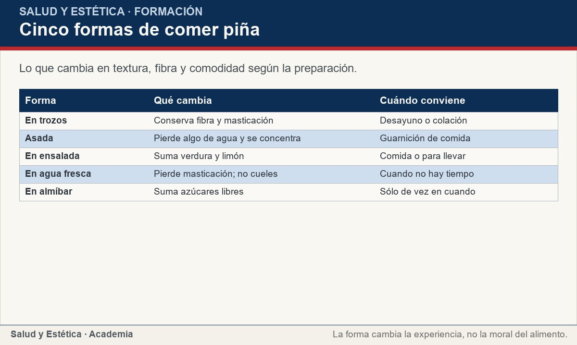
Compra, conservación e higiene
Lo que cambia en textura, fibra y comodidad según la preparación.
Ver imagen original en el OA
Notes:
Imagen del OA: assets/fig-2-matriz.jpg
Texto alternativo: Cinco formas de comer piña
Pie: Lo que cambia en textura, fibra y comodidad según la preparación.
Enlace: https://saludyestetica.lumbre.lat/object/sye-bib-oa11-pina

Slide 21
Mitos frecuentes · 1 de 2
«La piña quema grasa»: no. Ninguna fruta quema grasa; la piña aporta agua, fibra y micronutrientes, y puede ayudar a la saciedad como cualquier fruta entera. «La bromelina disuelve la grasa»: la enzima corta proteínas, no grasa, y en el estómago se digiere como cualquier proteína.
Piña: qué aporta y cómo llevarla a la mesa
21 / 65

Slide 22
Mitos frecuentes · 2 de 2
«El jugo en ayunas desinflama»: un jugo colado pierde fibra y no reemplaza una comida; ninguna fruta desinflama por sí sola. «La cáscara hervida cura»: la cáscara no es un remedio y su cocimiento no sustituye un tratamiento. «La piña de noche engorda»: la hora no cambia los nutrientes; lo que cambia es la porción y el conjunto del día.
Ninguna de estas creencias convierte a la piña en buena o mala: es una fruta que se disfruta en su punto, con medida casera y dentro de una alimentación variada.
Piña: qué aporta y cómo llevarla a la mesa
22 / 65
Notes:
Continuación de «Mitos frecuentes» (2 de 2).

Slide 23
Mitos frecuentes · Cómo elegir, guardar y servir una piña · Paso 1 de 6
Elige por aroma y firmeza
Busca una cáscara firme, sin golpes ni zonas blandas, y un aroma dulce cerca de la base. El color ayuda, pero el aroma y la textura dicen más.
Piña: qué aporta y cómo llevarla a la mesa
23 / 65
Notes:
Recorrido: Cómo elegir, guardar y servir una piña
Paso 1 de 6: Elige por aroma y firmeza
Texto del paso: Busca una cáscara firme, sin golpes ni zonas blandas, y un aroma dulce cerca de la base. El color ayuda, pero el aroma y la textura dicen más.
Enlace: https://saludyestetica.lumbre.lat/object/sye-bib-oa11-pina

Slide 24
Mitos frecuentes · Cómo elegir, guardar y servir una piña · Paso 2 de 6
Decide cuándo la vas a comer
Si la pieza está verde, déjala a temperatura ambiente y revísala a diario. Si ya está madura y no la vas a comer hoy, pélala y guárdala en frío.
Piña: qué aporta y cómo llevarla a la mesa
24 / 65
Notes:
Recorrido: Cómo elegir, guardar y servir una piña
Paso 2 de 6: Decide cuándo la vas a comer
Texto del paso: Si la pieza está verde, déjala a temperatura ambiente y revísala a diario. Si ya está madura y no la vas a comer hoy, pélala y guárdala en frío.
Enlace: https://saludyestetica.lumbre.lat/object/sye-bib-oa11-pina

Slide 25
Mitos frecuentes · Cómo elegir, guardar y servir una piña · Paso 3 de 6
Lava la pieza entera
Enjuaga la cáscara bajo el chorro y sécala. Aunque no te comas la cáscara, el cuchillo puede arrastrar tierra y microbios hacia la pulpa.
Piña: qué aporta y cómo llevarla a la mesa
25 / 65
Notes:
Recorrido: Cómo elegir, guardar y servir una piña
Paso 3 de 6: Lava la pieza entera
Texto del paso: Enjuaga la cáscara bajo el chorro y sécala. Aunque no te comas la cáscara, el cuchillo puede arrastrar tierra y microbios hacia la pulpa.
Enlace: https://saludyestetica.lumbre.lat/object/sye-bib-oa11-pina

Slide 26
Mitos frecuentes · Cómo elegir, guardar y servir una piña · Paso 4 de 6
Pela y retira los ojos
Corta la base y la corona, pela la pieza y retira los ojos con un cuchillo. Si el corazón está duro, retíralo; si está tierno, se puede comer.
Piña: qué aporta y cómo llevarla a la mesa
26 / 65
Notes:
Recorrido: Cómo elegir, guardar y servir una piña
Paso 4 de 6: Pela y retira los ojos
Texto del paso: Corta la base y la corona, pela la pieza y retira los ojos con un cuchillo. Si el corazón está duro, retíralo; si está tierno, se puede comer.
Enlace: https://saludyestetica.lumbre.lat/object/sye-bib-oa11-pina

Slide 27
Mitos frecuentes · Cómo elegir, guardar y servir una piña · Paso 5 de 6
Mide con la cocina
Sirve una taza de trozos para un desayuno o media taza para una colación. Acompaña con yogurt, queso fresco o huevo si quieres que sostenga más.
Piña: qué aporta y cómo llevarla a la mesa
27 / 65
Notes:
Recorrido: Cómo elegir, guardar y servir una piña
Paso 5 de 6: Mide con la cocina
Texto del paso: Sirve una taza de trozos para un desayuno o media taza para una colación. Acompaña con yogurt, queso fresco o huevo si quieres que sostenga más.
Enlace: https://saludyestetica.lumbre.lat/object/sye-bib-oa11-pina

Slide 28
Mitos frecuentes · Cómo elegir, guardar y servir una piña · Paso 6 de 6
Guarda y anota
Pon la pulpa en un recipiente cerrado en el refrigerador y anota el día en que la cortaste. Consúmela pronto; si suelta mucho jugo, escúrrela.
Piña: qué aporta y cómo llevarla a la mesa
28 / 65
Notes:
Recorrido: Cómo elegir, guardar y servir una piña
Paso 6 de 6: Guarda y anota
Texto del paso: Pon la pulpa en un recipiente cerrado en el refrigerador y anota el día en que la cortaste. Consúmela pronto; si suelta mucho jugo, escúrrela.
Enlace: https://saludyestetica.lumbre.lat/object/sye-bib-oa11-pina

Slide 29
Mitos frecuentes · Caso ficticio: la piña de Rufina · Paso 1 de 3
Los datos del caso
Caso ficticio. Rufina, nombre inventado, compra una piña grande y muy aromática para el desayuno de tres personas. La guarda entera en la mesa y a los dos días la encuentra blanda y con olor fuerte. Quiere saber si la puede rescatar y cómo comprar mejor la próxima vez.
Piña: qué aporta y cómo llevarla a la mesa
29 / 65
Notes:
Recorrido: Caso ficticio: la piña de Rufina
Paso 1 de 3: Los datos del caso
Texto del paso: Caso ficticio. Rufina, nombre inventado, compra una piña grande y muy aromática para el desayuno de tres personas. La guarda entera en la mesa y a los dos días la encuentra blanda y con olor fuerte. Quiere saber si la puede rescatar y cómo comprar mejor la próxima vez.
Enlace: https://saludyestetica.lumbre.lat/object/sye-bib-oa11-pina

Slide 30
Mitos frecuentes · Caso ficticio: la piña de Rufina · Paso 2 de 3
Lo que se observa
La fruta no estaba mala al comprarla: estaba muy madura y se quedó a temperatura ambiente. La cáscara blanda y el olor penetrante indican que ya pasó su mejor momento. Cortarla y guardarla el mismo día habría repartido mejor la semana; comprar una pieza más pequeña habría ajustado la cantidad.
Piña: qué aporta y cómo llevarla a la mesa
30 / 65
Notes:
Recorrido: Caso ficticio: la piña de Rufina
Paso 2 de 3: Lo que se observa
Texto del paso: La fruta no estaba mala al comprarla: estaba muy madura y se quedó a temperatura ambiente. La cáscara blanda y el olor penetrante indican que ya pasó su mejor momento. Cortarla y guardarla el mismo día habría repartido mejor la semana; comprar una pieza más pequeña habría ajustado la cantidad.
Enlace: https://saludyestetica.lumbre.lat/object/sye-bib-oa11-pina

Slide 31
Mitos frecuentes · Caso ficticio: la piña de Rufina · Paso 3 de 3
Lo que se decide
Rufina compra una piña mediana, la deja madurar fuera del refrigerador y, cuando huele dulce en la base, la pela, la corta en trozos y guarda la mitad en un recipiente cerrado. Sirve una taza por persona con yogurt y avena. No necesita remedios ni azúcar: cambió el tamaño de la compra y el momento de cortar.
Piña: qué aporta y cómo llevarla a la mesa
31 / 65
Notes:
Recorrido: Caso ficticio: la piña de Rufina
Paso 3 de 3: Lo que se decide
Texto del paso: Rufina compra una piña mediana, la deja madurar fuera del refrigerador y, cuando huele dulce en la base, la pela, la corta en trozos y guarda la mitad en un recipiente cerrado. Sirve una taza por persona con yogurt y avena. No necesita remedios ni azúcar: cambió el tamaño de la compra y el momento de cortar.
Enlace: https://saludyestetica.lumbre.lat/object/sye-bib-oa11-pina

Slide 32
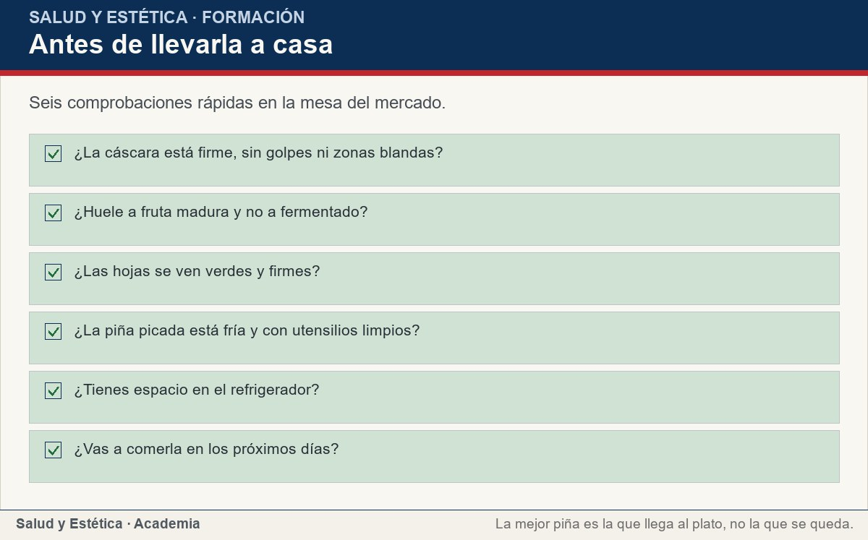
Mitos frecuentes
Seis comprobaciones rápidas en la mesa del mercado.
Ver imagen original en el OA
Notes:
Imagen del OA: assets/fig-3-checklist.jpg
Texto alternativo: Antes de llevarla a casa
Pie: Seis comprobaciones rápidas en la mesa del mercado.
Enlace: https://saludyestetica.lumbre.lat/object/sye-bib-oa11-pina

Slide 33
Errores frecuentes · 1 de 2
•
Comprar por color sin oler la base. Una piña puede verse dorada y no estar lista. El aroma dulce cerca de la base y la firmeza de la cáscara dicen más que el color; si huele a fermentado, se descarta.
•
Dejar la piña cortada fuera del refrigerador. La pulpa cortada se contamina y se fermenta con facilidad. Guárdala en un recipiente cerrado y en frío, y consúmela pronto.
Piña: qué aporta y cómo llevarla a la mesa
33 / 65

Slide 34
Errores frecuentes · 2 de 2
•
Endulzar el agua fresca «porque no endulza». La piña madura ya aporta azúcares propios. Agregar azúcar suma azúcares libres y tapa el sabor de la fruta; si está sosa, suele estar menos madura.
•
Usar la cáscara o el jugo como remedio. La piña es un alimento, no un tratamiento. Su jugo no desinflama ni sustituye una consulta; si hay una molestia persistente, la respuesta es profesional.
Piña: qué aporta y cómo llevarla a la mesa
34 / 65
Notes:
Continuación de «Errores frecuentes» (2 de 2).

Slide 35
Criterios para decidir · 1 de 2
1.
Si la piña está verde, déjala a temperatura ambiente y revísala a diario.
2.
Si la cáscara tiene zonas blandas u olor fermentado, no la compres.
3.
Si la vas a comer sola, sirve una taza en trozos y acompáñala con proteína.
4.
Si la compras picada, elige la que esté fría, limpia y sin jugo turbio.
5.
Si sientes picor o hinchazón en la boca, suspende y consulta.
Piña: qué aporta y cómo llevarla a la mesa
35 / 65

Slide 36
Criterios para decidir · 2 de 2
Límites y escalamiento
Consulta a un profesional sanitario si después de comer piña aparece picor en la boca, hinchazón de labios o garganta, ronchas o dificultad para respirar; esto último es una urgencia. También si tienes molestias digestivas persistentes o si una condición diagnosticada exige ajustar la porción de fruta. Esta ficha no diagnostica ni indica tratamientos, y no sustituye una consulta.
Piña: qué aporta y cómo llevarla a la mesa
36 / 65
Notes:
Continuación de «Criterios para decidir» (2 de 2).

Slide 37
Actividad 1 · Opción múltiple
Sección: Comprueba lo que aprendiste
¿Cuál es una porción casera razonable de piña para una colación?
A) Media taza de piña en trozos.
B) Tres rodajas grandes.
C) Sólo el jugo colado.
D) La cáscara licuada.
Piña: qué aporta y cómo llevarla a la mesa
37 / 65
Notes:
Solución: A) Media taza de piña en trozos.
Explicación: Media taza en trozos es una medida casera útil para una colación; una taza puede acompañar un desayuno. La cáscara no es la parte que se come y el jugo colado pierde fibra.
Evidencia: La ficha propone medidas caseras, no gramos: taza, media taza o rodajas.
Enlace al OA: https://saludyestetica.lumbre.lat/object/sye-bib-oa11-pina

Slide 38
Actividad 2 · Opción múltiple
Sección: Comprueba lo que aprendiste
Compras una piña que aún está verde. ¿Qué conviene hacer?
A) Dejarla a temperatura ambiente y revisarla a diario.
B) Guardarla en el congelador para que madure.
C) Comerla cruda con sal.
D) Tirarla porque ya no sirve.
Piña: qué aporta y cómo llevarla a la mesa
38 / 65
Notes:
Solución: A) Dejarla a temperatura ambiente y revisarla a diario.
Explicación: La piña verde termina de madurar fuera del refrigerador. Congelarla detiene la maduración y comerla cruda no es lo mismo que comerla madura.
Evidencia: La ficha describe el proceso de maduración a temperatura ambiente y la revisión diaria.
Enlace al OA: https://saludyestetica.lumbre.lat/object/sye-bib-oa11-pina

Slide 39
Actividad 3 · Verdadero o falso
Sección: Comprueba lo que aprendiste
La bromelina de la piña disuelve la grasa del cuerpo.
A) Verdadero
B) Falso
Piña: qué aporta y cómo llevarla a la mesa
39 / 65
Notes:
Solución: Falso
Explicación: La bromelina corta proteínas, no grasa, y en el estómago se digiere como cualquier proteína. Ninguna fruta quema ni disuelve grasa corporal.
Evidencia: La sección «Qué aporta» y la de mitos explican la función de la enzima.
Enlace al OA: https://saludyestetica.lumbre.lat/object/sye-bib-oa11-pina

Slide 40
Actividad 4 · Verdadero o falso
Sección: Comprueba lo que aprendiste
La piña enlatada en su propio jugo suele tener menos azúcar añadida que la que viene en almíbar.
A) Verdadero
B) Falso
Piña: qué aporta y cómo llevarla a la mesa
40 / 65
Notes:
Solución: Verdadero
Explicación: El almíbar es un jarabe de azúcar añadido. La presentación en su propio jugo conserva el sabor de la fruta sin sumar ese jarabe, aunque conviene leer la etiqueta.
Evidencia: La sección de porción y la tabla comparan ambas presentaciones.
Enlace al OA: https://saludyestetica.lumbre.lat/object/sye-bib-oa11-pina

Slide 41
Actividad 5 · Relacionar · 1 de 2
Sección: Comprueba lo que aprendiste
Relaciona cada parte o preparación con lo que corresponde.
Columna A
1. Piña madura
2. Bromelina
3. Corazón
4. Almíbar
5. Cáscara
Columna B
A) Enzima que ablanda proteínas
Piña: qué aporta y cómo llevarla a la mesa
41 / 65
Notes:
Solución: Piña madura → Aroma dulce cerca de la base
Bromelina → Enzima que ablanda proteínas
Corazón → Más fibroso; se puede retirar
Almíbar → Azúcares añadidos
Cáscara → Se lava antes de cortar
Evidencia: Cada parte tiene un uso distinto; ninguna convierte a la fruta en un remedio.
Enlace al OA: https://saludyestetica.lumbre.lat/object/sye-bib-oa11-pina

Slide 42
Actividad 5 · Relacionar · 2 de 2
B) Más fibroso; se puede retirar
C) Azúcares añadidos
D) Se lava antes de cortar
E) Aroma dulce cerca de la base
Piña: qué aporta y cómo llevarla a la mesa
42 / 65
Notes:
Continuación de «Actividad 5 · Relacionar» (2 de 2).

Slide 43
Actividad 6 · Completar la frase
Sección: Comprueba lo que aprendiste
La piña aporta agua, ___ y vitamina C; su enzima ___ ablanda proteínas y por eso se usa en marinados.
Piña: qué aporta y cómo llevarla a la mesa
43 / 65
Notes:
Solución: fibra · bromelina
Explicación: La fibra y el agua explican buena parte de su textura y saciedad; la bromelina es la enzima que ablanda las proteínas.
Evidencia: Descripción de la composición y de la bromelina en la sección «Qué aporta».
Enlace al OA: https://saludyestetica.lumbre.lat/object/sye-bib-oa11-pina

Slide 44
Actividad 7 · Clasificar · 1 de 2
Sección: Comprueba lo que aprendiste
Clasifica cada señal de compra.
Categorías
• Buena señal
• Señal de alerta
1. La cáscara está firme y sin golpes
2. Hay una zona blanda y oscura
3. Huele dulce cerca de la base
4. Huele a fermentado
Piña: qué aporta y cómo llevarla a la mesa
44 / 65
Notes:
Solución: 1. La cáscara está firme y sin golpes → Buena señal
2. Hay una zona blanda y oscura → Señal de alerta
3. Huele dulce cerca de la base → Buena señal
4. Huele a fermentado → Señal de alerta
5. Las hojas se ven verdes y firmes → Buena señal
6. La base tiene moho → Señal de alerta
7. El jugo de la picada está turbio → Señal de alerta
8. El vendedor usa un cuchillo limpio → Buena señal
Evidencia: Firmeza, aroma y limpieza son señales observables; el moho y el olor fermentado descartan la compra.
Enlace al OA: https://saludyestetica.lumbre.lat/object/sye-bib-oa11-pina

Slide 45
Actividad 7 · Clasificar · 2 de 2
5. Las hojas se ven verdes y firmes
6. La base tiene moho
7. El jugo de la picada está turbio
8. El vendedor usa un cuchillo limpio
Clasifica cada elemento en una de las categorías.
Piña: qué aporta y cómo llevarla a la mesa
45 / 65
Notes:
Continuación de «Actividad 7 · Clasificar» (2 de 2).

Slide 46
Actividad 8 · Detective de errores
Sección: Comprueba lo que aprendiste
Marca la línea donde el razonamiento falla.
A) Elijo una piña firme y la huelo cerca de la base.
B) La lavo antes de cortarla y retiro los ojos.
C) Como es fruta, puedo comer toda la que quiera sin mirar el resto del día.
D) Sirvo una taza en trozos y la acompaño con yogurt.
E) Guardo la pulpa en un recipiente cerrado en el refrigerador.
Piña: qué aporta y cómo llevarla a la mesa
46 / 65
Notes:
Solución: C) Como es fruta, puedo comer toda la que quiera sin mirar el resto del día.
Explicación: Que un alimento sea fruta no lo vuelve ilimitado ni sustituye al resto de la comida. La porción y el conjunto del día siguen importando.
Evidencia: La ficha insiste en medida casera y en acompañar la fruta con otros alimentos.
Enlace al OA: https://saludyestetica.lumbre.lat/object/sye-bib-oa11-pina

Slide 47
Revisión rápida · 1 de 2
Criterio de avance
Se considera superado con al menos 70% de acierto agregado en las actividades cubiertas.
Actividades cubiertas
• Opción múltiple · sye-bib-oa11-ex01
• Opción múltiple · sye-bib-oa11-ex02
• Verdadero o falso · sye-bib-oa11-ex03
• Verdadero o falso · sye-bib-oa11-ex04
• Relacionar · sye-bib-oa11-ex05
Piña: qué aporta y cómo llevarla a la mesa
47 / 65
Notes:
Compuerta de avance: Revisión rápida
Umbral declarado: 70%.
No se incluyen puntuaciones de ninguna sesión ni respuestas personales.
Enlace: https://saludyestetica.lumbre.lat/object/sye-bib-oa11-pina

Slide 48
Revisión rápida · 2 de 2
• Completar la frase · sye-bib-oa11-ex06
• Clasificar · sye-bib-oa11-ex07
• Detective de errores · sye-bib-oa11-ex08
Al superar: Eliges una piña con señales observables, mides una porción casera y sabes cuándo guardarla o descartarla.
Si aún no se alcanza: Repasa la lista de compra y la tabla de situaciones; vuelve a clasificar las señales de la actividad.
Piña: qué aporta y cómo llevarla a la mesa
48 / 65
Notes:
Continuación de «Revisión rápida» (2 de 2).

Slide 49
Actividad 9 · Reflexión
Sección: Comprueba lo que aprendiste
Piensa en la última piña que compraste. ¿La elegiste por color, por olor o por precio? ¿Cuánto tiempo pasó entre comprarla y comerla? Escribe un cambio concreto para la próxima compra y una señal que te diga que ya está lista.
Pregunta abierta · las respuestas personales no se incluyen en esta exportación.
Piña: qué aporta y cómo llevarla a la mesa
49 / 65
Notes:
Reflexión del OA: Piensa en la última piña que compraste. ¿La elegiste por color, por olor o por precio? ¿Cuánto tiempo pasó entre comprarla y comerla? Escribe un cambio concreto para la próxima compra y una señal que te diga que ya está lista.
No se exportan respuestas personales.
Enlace: https://saludyestetica.lumbre.lat/object/sye-bib-oa11-pina

Slide 50
Juegos · Memoria de la piña
Cara A | Cara B
Piña madura | Firme, aromática y dulce
Bromelina | Enzima que ablanda proteínas
Corazón | Más fibroso; se puede retirar
Almíbar | Azúcares añadidos
Cáscara | Se lava antes de cortar
Piña: qué aporta y cómo llevarla a la mesa
50 / 65
Notes:
Tabla del OA: Juegos · Memoria de la piña
Enlace: https://saludyestetica.lumbre.lat/object/sye-bib-oa11-pina

Slide 51
Juegos · Memoria de la piña · Cómo practicar
Este es el contenido estático del juego. Para emparejar las cartas y practicar la interacción, abre el OA.
Abrir el juego en el OA
Piña: qué aporta y cómo llevarla a la mesa
51 / 65
Notes:
Juego de memoria: Juegos · Memoria de la piña
Enlace: https://saludyestetica.lumbre.lat/object/sye-bib-oa11-pina

Slide 52
Juegos · Tarjetas para elegir y servir piña · Tarjeta 1 de 5
Pregunta
¿Cómo sé si una piña está lista?
Piña: qué aporta y cómo llevarla a la mesa
52 / 65
Notes:
Anverso: ¿Cómo sé si una piña está lista?
Reverso: Huele dulce cerca de la base, la cáscara cede apenas y no tiene zonas blandas ni olor fermentado. El color ayuda, pero no es la única señal.
Enlace: https://saludyestetica.lumbre.lat/object/sye-bib-oa11-pina

Slide 53
Juegos · Tarjetas para elegir y servir piña · Tarjeta 1 de 5 · Respuesta
Respuesta
Huele dulce cerca de la base, la cáscara cede apenas y no tiene zonas blandas ni olor fermentado. El color ayuda, pero no es la única señal.
Piña: qué aporta y cómo llevarla a la mesa
53 / 65
Notes:
Respuesta de la tarjeta 1.

Slide 54
Juegos · Tarjetas para elegir y servir piña · Tarjeta 2 de 5
Pregunta
¿La piña quema grasa?
Piña: qué aporta y cómo llevarla a la mesa
54 / 65
Notes:
Anverso: ¿La piña quema grasa?
Reverso: No. Aporta agua, fibra, vitamina C y manganeso, y puede ayudar a la saciedad dentro de una comida. Ninguna fruta tiene un efecto mágico sobre la grasa corporal.
Enlace: https://saludyestetica.lumbre.lat/object/sye-bib-oa11-pina

Slide 55
Juegos · Tarjetas para elegir y servir piña · Tarjeta 2 de 5 · Respuesta
Respuesta
No. Aporta agua, fibra, vitamina C y manganeso, y puede ayudar a la saciedad dentro de una comida. Ninguna fruta tiene un efecto mágico sobre la grasa corporal.
Piña: qué aporta y cómo llevarla a la mesa
55 / 65
Notes:
Respuesta de la tarjeta 2.

Slide 56
Juegos · Tarjetas para elegir y servir piña · Tarjeta 3 de 5
Pregunta
¿Qué hago con una piña verde?
Piña: qué aporta y cómo llevarla a la mesa
56 / 65
Notes:
Anverso: ¿Qué hago con una piña verde?
Reverso: Dejarla a temperatura ambiente y revisarla a diario. No se come como si estuviera madura ni se congela para acelerar el proceso.
Enlace: https://saludyestetica.lumbre.lat/object/sye-bib-oa11-pina

Slide 57
Juegos · Tarjetas para elegir y servir piña · Tarjeta 3 de 5 · Respuesta
Respuesta
Dejarla a temperatura ambiente y revisarla a diario. No se come como si estuviera madura ni se congela para acelerar el proceso.
Piña: qué aporta y cómo llevarla a la mesa
57 / 65
Notes:
Respuesta de la tarjeta 3.

Slide 58
Juegos · Tarjetas para elegir y servir piña · Tarjeta 4 de 5
Pregunta
¿Cómo guardo la piña cortada?
Piña: qué aporta y cómo llevarla a la mesa
58 / 65
Notes:
Anverso: ¿Cómo guardo la piña cortada?
Reverso: En un recipiente cerrado dentro del refrigerador, y la consumo pronto. Si suelta mucho jugo, la escurro antes de servir.
Enlace: https://saludyestetica.lumbre.lat/object/sye-bib-oa11-pina

Slide 59
Juegos · Tarjetas para elegir y servir piña · Tarjeta 4 de 5 · Respuesta
Respuesta
En un recipiente cerrado dentro del refrigerador, y la consumo pronto. Si suelta mucho jugo, la escurro antes de servir.
Piña: qué aporta y cómo llevarla a la mesa
59 / 65
Notes:
Respuesta de la tarjeta 4.

Slide 60
Juegos · Tarjetas para elegir y servir piña · Tarjeta 5 de 5
Pregunta
¿Qué hace la bromelina?
Piña: qué aporta y cómo llevarla a la mesa
60 / 65
Notes:
Anverso: ¿Qué hace la bromelina?
Reverso: Corta proteínas y por eso ablanda la carne en un marinado. En el estómago se digiere como cualquier proteína; no disuelve grasa ni sustituye un tratamiento.
Enlace: https://saludyestetica.lumbre.lat/object/sye-bib-oa11-pina

Slide 61
Juegos · Tarjetas para elegir y servir piña · Tarjeta 5 de 5 · Respuesta
Respuesta
Corta proteínas y por eso ablanda la carne en un marinado. En el estómago se digiere como cualquier proteína; no disuelve grasa ni sustituye un tratamiento.
Piña: qué aporta y cómo llevarla a la mesa
61 / 65
Notes:
Respuesta de la tarjeta 5.

Slide 62
Para dominar este tema
La piña no necesita un mito para ser útil: aporta agua, fibra, vitamina C y manganeso, y se disfruta con una medida casera. Elige una pieza firme y aromática, lávala antes de cortar, retira los ojos y el corazón, y guarda la pulpa en frío. Acompáñala con proteína si quieres un desayuno que sostenga, y no la conviertas en remedio. Ninguna fruta quema grasa ni sustituye un plato; la piña, bien elegida y bien servida, es una buena compañera de la mesa.
Piña: qué aporta y cómo llevarla a la mesa
62 / 65

Slide 63
Fuentes y estado de revisión · 1 de 3
Fuentes consultadas:
F-OMS-DIETA · OMS, Alimentación sana (hoja informativa actualizada el 26 de enero de 2026) · https://www.who.int/es/news-room/fact-sheets/detail/healthy-diet · consulta: 2026-10-25 · alcance: Alcance internacional. La base de una alimentación saludable son alimentos mínimamente procesados y no procesados; frutas y verduras forman parte de esa base. No fija porciones ni sustituye una consulta.
Piña: qué aporta y cómo llevarla a la mesa
63 / 65

Slide 64
Fuentes y estado de revisión · 2 de 3
F-GUIAS-MX · Guías Alimentarias Saludables y Sostenibles para la Población Mexicana 2025, Secretaría de Salud · https://www.gob.mx/salud/sinsamac/documentos/guias-alimentarias-saludables-y-sostenibles-para-la-poblacion-mexicana-2025 · consulta: 2026-10-25 · alcance: Alcance federal en México; orientación alimentaria. Propone patrones y prácticas más saludables y sostenibles, con alimentos locales y de temporada. No fija porciones individuales.
Piña: qué aporta y cómo llevarla a la mesa
64 / 65
Notes:
Continuación de «Fuentes y estado de revisión» (2 de 3).

Slide 65
Fuentes y estado de revisión · 3 de 3
F-USDA-FDC · USDA FoodData Central, base de datos pública de composición de alimentos · https://fdc.nal.usda.gov/ · consulta: 2026-10-25 · alcance: Alcance internacional (Estados Unidos). Se usó para confirmar los nutrientes que se describen de forma cualitativa; no se transcribieron gramos, miligramos ni kilocalorías.
Estado de revisión: Revisión editorial, 25 de octubre de 2026. Revisión por profesional sanitario: no realizada, pendiente. Ficha informativa de un alimento; no prescribe dietas ni sustituye una consulta.
Piña: qué aporta y cómo llevarla a la mesa
65 / 65
Notes:
Continuación de «Fuentes y estado de revisión» (3 de 3).

